Slide 1
VĂN BẢN 3: MẤY Ý NGHĨ VỀ THƠ
Bài 3: LẬP LUẬN TRONG VĂN BẢN NGHỊ LUẬN
Trích - Nguyễn Đinh Thi

Slide 2
KHỞI ĐỘNG
01

Slide 3
Phân biệt đối tượng/ mục đích của văn bản nghị luận xã hội và văn bản nghị luận văn học?

Slide 4
- Nghị luận xã hội là trao đổi, bàn bạc, bày tỏ ý kiến về các vấn đề xã hội, chính trị, văn hoá đời sống nói chung.
- Nghị luận văn học là trao đổi, bàn bạc, bày tỏ ý kiến về các vấn đề văn học.

Slide 5
HÌNH THÀNH KIẾN THỨC
02

Slide 6
I. TÌM HIỂU VĂN BẢN
Trình bày những nét chính về tác giả và văn bản ?
.

Slide 7
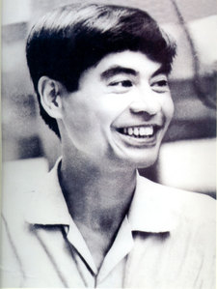
1. Tác giả
Tên: Nguyễn Đình Thi (1924 - 2003)
Quê quán: làng Vũ Thạch (nay là phố Bà Triệu), Hà Nội
Cuộc đời:
+ Thuở nhỏ ông sinh ra và lớn lên cùng gia đình ở Lào.
+ Năm 1931 theo gia đình về nước.
+ Năm 1941, tham gia hoạt động cách mạng
Sự nghiệp:
+ Là nghệ sĩ đa tài: nhạc sĩ, nhà thơ, nhà văn, nhà viết kịch, nhà phê bình văn học
+Sáng tác nhiều thể loại, nổi bật nhất là thơ, với những cách tân về hình thức
Tác giả: Nguyễn Đình Thi

Slide 8
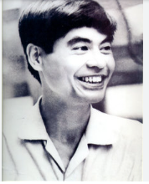
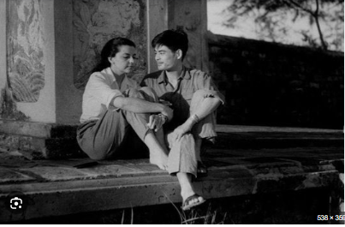
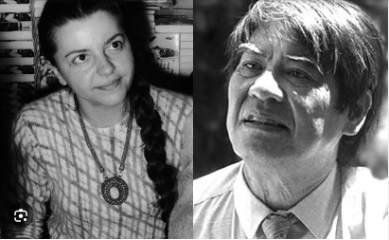
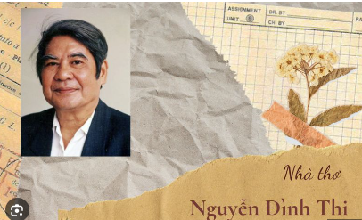
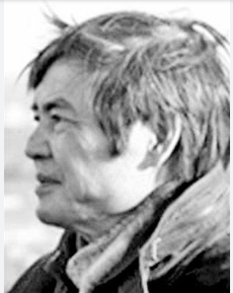

Slide 9
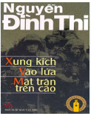
Các tác phẩm chính:
+ Tiểu thuyết: Xung kích (1951), Vào lửa (1966), Mặt trận trên cao (1967).
+ Thơ: Người chiến sĩ (1956), Bài thơ Bắc Hải (1958), Dòng sông trong xanh (1974), Tia nắng (1983).
+ Kịch: Con nai đen (1961), Hoa và Ngần (1975), Rừng trúc (1978), Hòn cuội (1987)...
+ Tiểu luận: Mấy vấn đề văn học (1956), Công việc của người viết tiểu thuyết (1964).

Slide 10
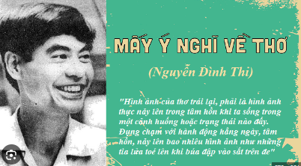
2. Tác phẩm
a. Thể loại: Tiểu luận phê bình – lí luận
b. Hoàn cảnh sáng tác: Tiểu luận Mấy ý nghĩ về thơ: viết trong hội nghị tranh luận văn nghệ ở Việt Bắc năm 1949, viết theo phong cách chính luận – trữ tình, nghị luận kết hợp tùy bút, lý luận gắn với thực tiễn. Sau đó in trong tập “ Mấy vấn đề văn học”
Phần 1: Từ đầu đến "... xung quanh ngọn lửa" → Đặc trưng cơ bản nhất của thơ
c. Bố cục: chia thành 2 phần
Phần 2: Còn lại → Những đặc điểm khác của thơ.
=>Cách trình bày và hiệu quả
Bài tiểu luận thu hút độc giả bằng lối tư duy logic, phong cách hùng biện, từ đôi khi dữ dội, từ đôi khi thiết tha để gây ấn tượng sâu sắc.

Slide 11
II. ĐỊNH HƯỚNG ĐỌC HIỂU
1.Cấu trúc của văn bản
THẢO LUẬN
PHIẾU HỌC TẬP
Cấu trúc của văn bản | Nội dung
Vấn đề bàn luận | ……………………………………………………………………..
Hệ thống các luận điểm | ………………………………………………………………………
NHẬN XÉT,ĐÁNH GIÁ: …………………………………………….

Slide 12
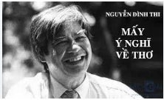
II. ĐỊNH HƯỚNG ĐỌC HIỂU
1.Cấu trúc của văn bản
Vấn đề bàn luận:
Văn bản bàn bạc quan niệm về thơ!!!

Slide 13
1.Cấu trúc của văn bản
II. ĐỊNH HƯỚNG ĐỌC HIỂU
Hệ thống các luận điểm gồm 5 luận điểm
(2) Đầu mối của thơ có lẽ ta đi tìm bên trong tâm hồn con người, ngôn ngữ thơ là phương tiện biểu đạt những “rung chuyển khác thường trong tâm hồn”.
(4) Chữ và tiếng trong thơ phải có nhịp điệu, nhạc điệu để không chỉ gọi tên sự vật, mà còn gợi ra những ý tứ sâu xa.
(1) Từ trước đến nay đã có nhiều định nghĩa về thơ, nhưng định nghĩa nào cũng vẫn không đủ.
(5) Những luật lệ của thơ, từ âm điệu, đến vần, đều là những võ khí rất mạnh trong tay người làm thơ.
(3)Thơ không biểu đạt bằng ý niệm, bằng luận lí, mà bằng hình ảnh thấm đẫm cảm xúc.

Slide 14
II. ĐỊNH HƯỚNG ĐỌC HIỂU
2. Nghệ thuật lập luận
THẢO LUẬN
Phân tích cách triển khai một luận điểm tiêu biểu theo gợi ý:
Luận điểm
Thao tác | Thao tác

Slide 15
2. Nghệ thuật lập luận
II. ĐỊNH HƯỚNG ĐỌC HIỂU
*LĐ tiêu biểu (3): Thơ không biểu đạt bằng ý niệm, bằng luận lí, mà bằng hình ảnh thấm đẫm cảm xúc.
Câu chủ đề: “Nên thơ không nói bằng ý niệm thuần tuý”.
Các thao tác lập luận: giải thích, bình luận, chứng minh

Slide 16
II. ĐỊNH HƯỚNG ĐỌC HIỂU
+ Nói bằng ý niệm thuần tuý là chuyện của triết học, luận lí; thơ nói bằng cảm xúc cho nên có sức mạnh lay động chiều sâu của tâm hồn con người.
Các thao tác lập luận
Giải thích
+ Cảm xúc của người làm thơ khiến cho hình ảnh trong thơ bao giờ cũng“ mới mẻ, đột ngột lạ lùng” như được “nhìn bằng con mắt của người đầu tiên”.
+ Những hình ảnh còn tươi nguyên, mà nhà thơ tìm thấy, bao giờ cũng mới mẻ, đột ngột lạ lùng.
Bình luận
+ Đưa ra một đoạn ca dao làm dẫn chứng, phân tích để thấy sự tác động vào tâm hồn con người thể hiện cụ thể như thế nào.
+ Mượn câu nói của một nhà văn Pháp, nhà thơ bao giờ cũng là ngôi thứ nhất. Nhưng những hình ảnh mới lạ ấy đều có trong đời thực, chúng ta đều thấy.
Chứngminh

Slide 17
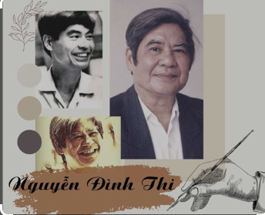
II. ĐỊNH HƯỚNG ĐỌC HIỂU
3. Sự kết hợp các thao tác nghị luận
Vấn đề bàn luận:
Theo tác giả, điều gì đóng vai trò quan trọng trong sáng tạo thơ? Tác giả đã dùng những thao tác nghị luận nào để làm sáng tỏ điều đó?

Slide 18
II. ĐỊNH HƯỚNG ĐỌC HIỂU
- Theo tác giả, điều đóng vai trò quan trọng trong sáng tạo thơ chính là: “Làm thơ, ấy là dùng những lời và những dấu hiệu thay cho lời nói, tức là chữ – để thể hiện một trạng thái tâm lí đang rung chuyển khác thường. Làm thơ là đang sống, không phải chỉ nhìn lại sự sống, làm một câu thơ yêu, tâm hồn cũng rung động như khi có người yêu trước mặt”.
Giải thích
Giải thích về bản chất của việc làm thơ.
Chứng minh:
Hình ảnh “trời xanh”, “mưa phùn” và sự tác động của chúng vào hồn người; đoạn ca dao được dẫn ra để cho thấy thơ tác động đến tâm hồn con người chứ không phải đến nhận thức lí trí.
Bình luận
Tư tưởng trong thơ không phải là tư tưởng thuần tuý, mà là “tư tưởng dính liền với cuộc sống, ở trong cuộc sống”, “nằm ngay trong cảm xúc, tình tự”.
Bác bỏ
“Thơ không nói bằng ý niệm thuần tuý”, vì “nói bằng ý niệm chúng ta sẽ có triết học, luận lí […] chứ không có thơ”,…
Các thao tác nghị luận đã được tác giả phối hợp nhuần nhuyễn, khiến cho quan điểm về sáng tạo thơ có sức thuyết phục.

Slide 19
Hãy trình bày suy nghĩ về quan điểm của tác giả: “chúng ta không nên lo thơ đi vào hình thức này hay hình thức khác... Dùng bất cứ hình thức nào, miễn là thơ diễn tả được đúng tâm hồn con người mới ngày nay”.

Slide 20
4. Mục đích, thái độ của người viết
II. ĐỊNH HƯỚNG ĐỌC HIỂU
1. Hình thức thơ ca là phương tiện, không phải mục đích: Thơ ca trước hết là để diễn tả cảm xúc, suy tư của con người.
2. Sự đa dạng của hình thức thơ ca: Việc sử dụng đa dạng các hình thức thơ ca sẽ giúp cho thơ ca phong phú và đáp ứng được nhu cầu thể hiện nội dung phong phú của con người.
Tóm lại: Cần có một cái nhìn khoáng đạt, chấp nhận mọi tìm tòi để cách tân thơ, làm cho thơ luôn luôn mới, phù hợp với xu thế chung của thơ thế giới.
- Đây là quan điểm đúng đắn.
BỞI VÌ: 4 lí do
3. Sự phát triển của ngôn ngữ và xã hội: Ngôn ngữ và xã hội luôn thay đổi. Việc bó buộc thơ ca vào những hình thức cũ kĩ sẽ khiến cho thơ ca trở nên lạc hậu và không thể diễn tả được đúng tâm hồn con người mới ngày nay.
4. Tuy nhiên, hình thức thơ ca cũng có vai trò quan trọng. Đó là sự sáng tạo của nhà thơ.

Slide 21
III. Tổng kết

Slide 22
a. Nội dung
- Quan niệm về thơ của Nguyễn Đình Thi vẫn còn giá trị đến ngày nay vì sự đúng đắn trong nội dung tư tưởng, sự hấp dẫn trong nghệ thuật biểu đạt.
- Tiểu luận vẫn còn giá trị thời sự, tính khoa học đúng đắn, đi vào bản chất của thơ và làm mối quan hệ chặt chẽ của thơ với cuộc sống.

Slide 23
b. Nghệ thuật
Văn phong gần gũi, thân tình, chia sẻ tâm huyết, quan niệm và tình cảm chân thành với những người đồng nghiệp về thơ ca.
- Nghệ thuật lập luận hấp dẫn: hệ thống luận điểm chặt chẽ tiến bộ, trải nghiệm sâu sắc, tư duy sắc bén, hình ảnh sống động, từ ngữ sắc sảo, dẫn chứng giàu sức lay động.
- Kết hợp nhuần nhuyễn chính luận và trữ tình, nhiều câu nhiều đoạn mềm mại, giàu chất thơ.

Slide 24
LUYỆN TẬP
03

Slide 25
Mấy ý nghĩ về thơ – Nguyễn Đình Thi
Nhiệm vụ 1: HS thảo luận và trả lời hai câu hỏi sau:
Câu 1. Nội dung nghị luận của văn bản còn có ý nghĩa đối với thực tế sáng tác thơ hiện nay nữa không? Vì sao?
Câu 2. Văn bản giúp gì trong việc hiểu bản chất của thơ và việc đọc thơ?

Slide 26
Câu 1 Nội dung nghị luận của văn bản còn có ý nghĩa đối với thực tế sáng tác thơ hiện nay: Những ý kiến được trình bày trong bài viết như đầu mối của thơ là ở bên trong tâm hồn con người; thơ là tiếng nói của cảm xúc mãnh liệt, tư tưởng của thơ phải nằm trong cảm xúc; hình ảnh có vai trò rất lớn trong việc biểu đạt nội dung cảm xúc thơ; ngôn từ trong thơ cần được lựa chọn kĩ lưỡng, phải có nhịp điệu, giai điệu; thơ có thể có vần hoặc không vần; thơ có thể tìm kiếm mọi hình thức biểu hiện khác nhau;… đều rất thoả đáng, phù hợp với thơ hiện nay. Câu 2 - Một số nét về bản chất của thơ: + Thơ là tiếng nói của tình cảm, thể hiện những rung động mãnh liệt của chủ thể trước cuộc sống. + Ý tứ của thơ phải biểu hiện qua những hình ảnh thấm đẫm cảm xúc của chủ thể. + Ngôn ngữ thơ phải có nhịp điệu, giàu nhạc tính, tác động mạnh vào tâm hồn người đọc. + Thơ có nhiều hình thức biểu hiện rất phong phú, thơ cách luật hoặc thơ tự do, có vần hoặc không vần,… điều quan trọng là phải diễn tả đúng tâm hồn của con người. Một số gợi ý cho việc đọc thơ: + Đọc thơ cần có những rung cảm thực sự để thâm nhập vào cảm xúc của bài thơ. + Đọc thơ cần có những kiến thức về đặc trưng ngôn ngữ thơ để hiểu được giá trị biểu đạt của các yếu tố hình thức trong bài thơ.

Slide 27
VẬN DỤNG
0 4

Slide 28
GV giao nhiệm vụ: - GV yêu cầu HS làm việc cá nhân. - Nhiệm vụ về nhà: Viết đoạn văn (khoảng 150 chữ) trình bày cách hiểu của em về ý kiến: Bài thơ là sợi dây truyền tình cảm cho người đọc.

Slide 29
Bảng kiểm kĩ năng viết đoạn văn
STT | Tiêu chí | Đạt/ Chưa đạt
1 | Đảm bảo hình thức đoạn văn với dung lượng 150 chữ
2 | Đoạn văn đúng chủ đề: cách hiểu của em về ý kiến: Bài thơ là sợi dây truyền tình cảm cho người đọc.
3 | Đoạn văn đảm bảo tính liên kết giữa các câu trong đoạn văn.
4 | Đoạn văn đảm bảo yêu cầu về chính tả, cách sử dụng từ ngữ, ngữ pháp.
5 | Đoạn văn thể hiện sự sáng tạo: suy nghĩ sâu sắc về vấn đề nghị luận; có cách diễn đạt mới mẻ.

Slide 30
Hướng dẫn học ở nhà: - Vẽ sơ đồ tư duy về các đơn vị kiến thức của bài học hoặc vẽ tranh hình ảnh ấn tượng về bài học. - Tìm đọc thêm các truyện ngắn có cùng đặc điểm sáng tác và độ dài tương đương. - Chuẩn bị bài mới

Slide 31
CẢM ƠN CÁC EM ĐÃ THEO DÕI!

